Slide 1
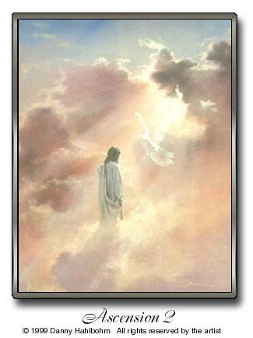
SÓ JESUS
PORQUE EM NENHUM OUTRO HÁ SALVAÇÃO.

Slide 2
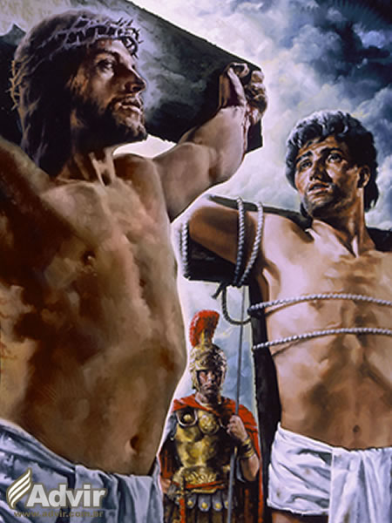
TEMA 6
“Jesus lhe disse: Em verdade te digo hoje, estarás comigo no paraíso.” Luc. 23:43
“ESTARÁS COMIGO
NO PARAÍSO"

Slide 3
Introdução
A esperança da volta de Jesus dá sentido à vida cristã. Sem ela não há razão de ser do cristianismo.
Há uma íntima relação entre a doutrina da segunda vinda e o plano da salvação.

Slide 4
I. Três cruzes

Slide 5
Eram três cruzes e nelas três homens, sofrendo toda humilhação e toda a dor.
A crucificação representa a mais dolorosa, a mais cruel e humilhante forma de execução que havia.

Slide 6
Os romanos a empregavam para executar escravos rebeldes, prisioneiros de guerra e os piores tipos de criminosos.
Seguia a seguinte ordem:

Slide 7
1. O condenado era açoitado até se esvaírem suas forças.
2. Era obrigado a carregar a pesada cruz até o lugar da execução fora da cidade.

Slide 8
3. O condenado era despido e deitado sobre a cruz para que suas mãos e pés pudessem ser pregados. Os homens eram crucificados com as costas voltadas para a cruz, enquanto as mulheres ficavam na posição inversa.

Slide 9
A cruz era então levantada e deixada cair em um buraco no solo, o que fazia com que as carnes pregadas se rasgassem.
Somente um general romano, por nome Yaro, crucificou no ano 4 aC, cerca de dois mil judeus acusados de sedição.

Slide 10
Os dois ladrões ali crucificados eram membros de um grupo terrorista.
Entre os dois estava Jesus, substituindo Barrabás, aquele que talvez fosse justamente o líder dos outros dois.
“Satanás com seus anjos, em forma humana, achavam-se presentes ao pé da cruz.” (DTN, p 746-749).

Slide 11
5. Foi impressionante a oração de Jesus: “Pai, perdoa- lhes, porque não sabem o que fazem”. (Luc. 23:34).
Ele não retribuía nenhuma maldição.

Slide 12
II. O Criminoso Arrependido
Esse homem, embora criminoso e ladrão, era sensível aos ensinos de Jesus e só não o seguiu antes pela influência dos escribas e fariseus.
Quem era o “bom ladrão”?

Slide 13
Seu pedido de fé:
Em sua agonia e dor ele se lembra dos ensinos de Jesus e as curas que Ele fez. Tocado pelo Espírito Santo, se atira com fé sobre Jesus e suplica: “Jesus, lembra-Te de mim quando vieres no Teu reino”. (Lucas 23:42).

Slide 14
“Naquele lugar onde os anjos choravam e os demônios se regozijavam, uma alma arrependida e crente clamava por perdão!”.

Slide 15
3. A resposta de Jesus
“Em verdade te digo hoje, estarás comigo no paraíso.” Luc. 23:43
“Um brilhante, vívido clarão penetrou a escura nuvem que parecia envolver a cruz”. DTN 751

Slide 16
4. A análise do texto:
a) O advérbio “hoje”
1. A expressão “que” antes de “hoje”não existe no original.
2. O advérbio “hoje” na verdade deve modificar a expressão “te digo” e não o verbo “estarás”.

Slide 17
3. Esta interpretação está de acordo com outras passagens da escritura (João 20:17). Os justos herdarão o reino de Deus somente por ocasião da segunda vinda de Cristo. (Mat. 16:27; 25:31 e 34; Apoc. 22:12; etc).

Slide 18
b) O verbo
O verbo grego que Ele usou foi Erchomai, que significa simplesmente “vir”; se Ele quisesse dizer “entrar”, provavelmente teria usado o verbo eiserchomai.

Slide 19
Assim o “bom ladrão” estava olhando para o futuro. Jesus lhe respondeu: “Em verdade te digo hoje”, ou seja, neste dia; neste dia de aparente derrota e fracasso, Eu lhe garanto: “Estarás comigo no paraíso”.

Slide 20
III. Promessa de Glória
A promessa de Jesus trouxe à luz o tema da Sua segunda vinda e a conseqüente glorificação de todos aqueles que O aguardam.

Slide 21
Glória é o resumo dos atributos morais e pessoais de Deus. Atributos estes que descrevem a imagem de Deus implantada no homem, no momento da criação (Gen. 1:26).
O homem foi feito à imagem de Deus “tanto na aparência exterior como no caráter”. (PP, 45).

Slide 22
“O propósito de Deus era repovoar o céu com a família humana, se houvesse demonstrado obediência a cada palavra divina”. (S.D.A. Bible Comentary, vol. 1, 1.082).
“Adão e toda a sua descendência perdeu esse santo privilégio”.

Slide 23
“Todos pecaram”, diz Paulo, “e carecem da glória de Deus”. (Rom. 3:23). A imagem divina, tanto externa quanto interna, que o homem possuía foi de todo arruinada pelo pecado.

Slide 24
A obra de Jesus, através do plano da redenção consiste em “restaurar no homem a imagem de Deus”.
E é a glorificação que tornará isso possível, por ocasião da segunda vinda de Cristo. A imagem perfeita do Criador será restaurada. (Rom. 8:29).

Slide 25
“Os últimos traços da maldição do pecado serão removidos, e os fiéis de Cristo aparecerão ‘na beleza do Senhor nosso Deus’, refletindo no espírito, alma e corpo, a imagem perfeita de seu Senhor”. (GC, 645).

Slide 26
Conclusão
O encontro dos dois Adões!!

Slide 27
Apelo
Venha a Jesus com fé e diga: “Senhor, lembra-Te de mim, quando vieres no Teu reino”.

Slide 28
Ouça as palavras de Jesus: “Em verdade te digo hoje, estarás comigo no paraíso”.

